Slide 1
多维度数据分析在集群 监控中的应用
高能物理研究所
胡庆宝
2017.7.6

Slide 2
目录
背景需求
技术介绍
系统架构
数据处理
系统应用

Slide 3
背景需求
目前计算集群监控手段种类繁多、展示多样，但监控数据相对独立，监控工具往往只从各自层面显示监控信息。随着集群规模增长和集群服务多样化，亟需对集群各种监控数据进行整合，将多种监控数据关联，统一展现集群运行状态。

Slide 4
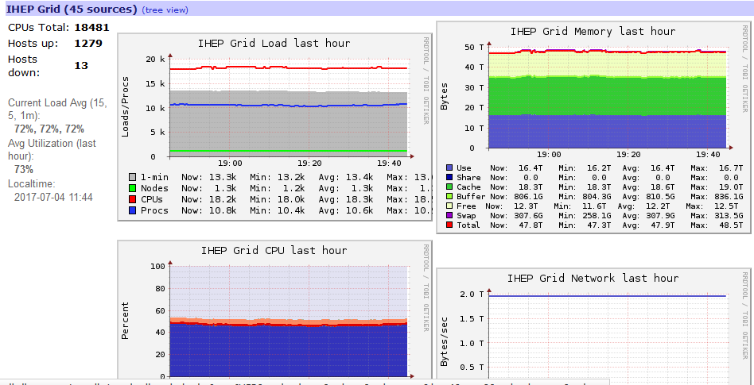
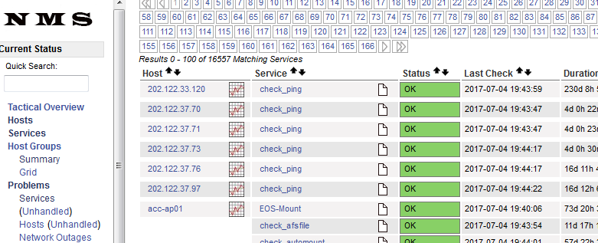
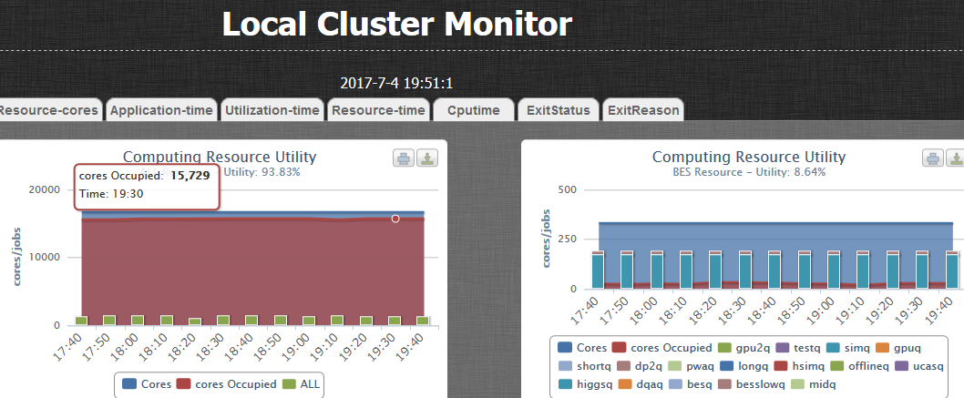
背景需求
Ganglia：CPU load/Memory usage/SWAP/Network/IO…
Nagios：AFS/CVMFS/Lustre/Gluster ssh/http …
Heplog：syslog accesslog servicelog
Self-plugin：collect-plugin + DB + dashboard

Slide 5
背景需求
HEPLog
系统&服务日志
对不同类型的监控数据进行解析，增加丰富的属性标签，在同一时间区间，通过对标签或其他约束条件的查询，实现监控数据的关联展现
Nagios
服务状态
关联
静态属性
机器设备
集群服务
Ganglia
性能负载
作业用户
Condor
Job运行信息

Slide 6
技术介绍
属性数据库
节点属性库：实验组、服务器(AFS/Lustre/CONDOR…)、登录节点、计算节点等
服务属性库：kernel、sshd、afs…
作业属性：用户、实验组

Slide 7
技术介绍
LOGSTASH
强大的动态数据采集工具
java语言开发
支持断点续传
丰富的可扩展插件
强大的数据处理能力
可横向扩展
Beats
轻量级日志数据采集产品
Go语言开发
支持断点续传
支持过滤日志信息(FILEBEAT)
支持二次开发
灵活配置

Slide 8
技术介绍
influxdb
开源分布式时序、事件和指标数据库
支持多种统计函数
分布式水平伸缩扩展
吞吐量大
elasticsearch
基于Lucene的搜索服务器
支持REST web接口
水平分割/扩展存储数据
近实时搜索平台

Slide 9
技术介绍
Grafana
开源仪表盘工具，它可用于Graphite、InfluxDB、elasticsearch数据展示
kibana
Elastic stack 的展示组件
和elasticsearch具有更好的结合性

Slide 10
系统架构
Ganglia
RRD-tool
&
graphite
Data-Metric
Beat
Node DB
Service DB
User DB
LUSTRE &EOS
Logstash
(with
Analyze)
jobs
Mysql
&
Mongodb
JDBC-plugin
Clouds
InfluxDB
环动监控
Elasticsearch
Nagios
Log
App log
FileBeat
Kibana &Grafana
Association display
third-party
Data

Slide 11
数据处理
mutate
mutate
Ganglia监控数据
采用nc命令截取集群上传的udp数据包，解析拆分并上报metric信息。
采用Logstash的DISSECT处理模块，匹配metric字段

Slide 12
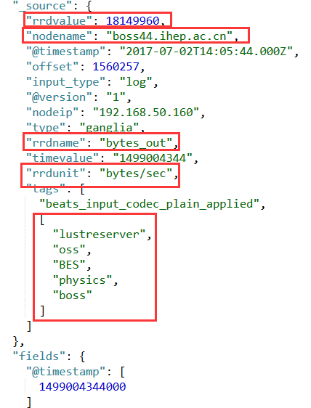
数据处理
mutate
mutate
Ganglia监控数据
基于节点的标签标定
curl -XPOST 'http://ip:9200/ganglia-2017-06-27/ganglia/_update_by_query?pretty' -d '{"script":{"inline":"ctx._source.tags.add(params.tags)","params":{"tags":“tagvalue"}},"query":{"bool":{"must":[{"term":{"nodename.keyword":“nodevalue"}}]}}}'

Slide 13
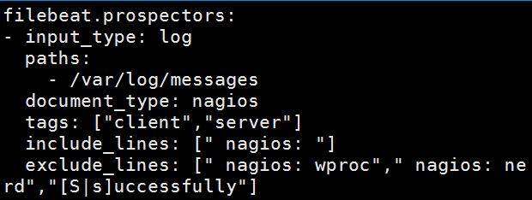
数据处理
Nagios监控数据
采用filebeat提取nagios相关，拆分并上报metric信息。

Slide 14
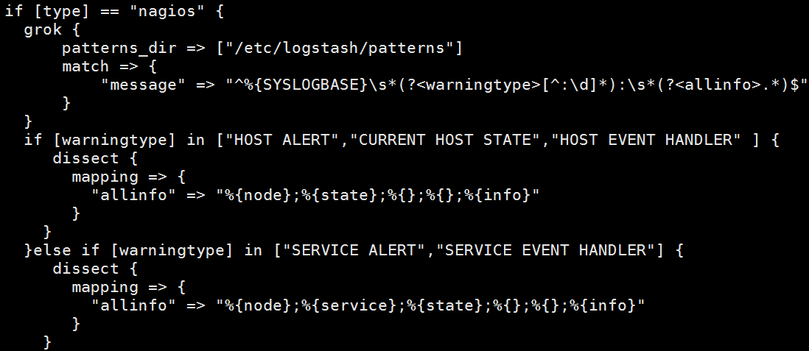
数据处理
Nagios监控数据

Slide 15
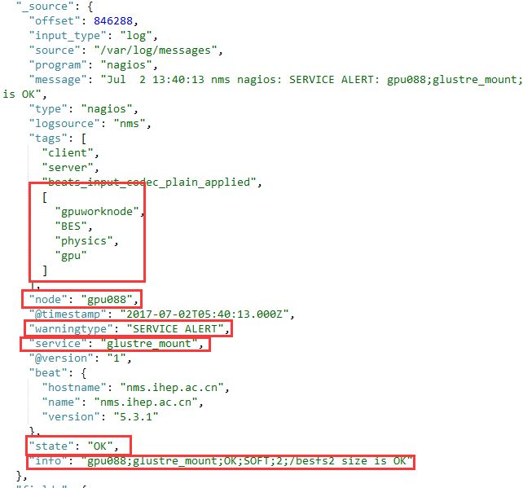
数据处理
mutate
mutate
Nagios监控数据
基于服务的标签标定
curl -XPOST 'http://ip:9200/nagios-2017-06-27/nagios/_update_by_query?pretty' -d '{"script":{"inline":"ctx._source.tags.add(params.tags)","params":{"tags":“tagvalue"}},"query":{"bool":{"must":[{"term":{“service.keyword":“servicevalue"}}]}}}'

Slide 16
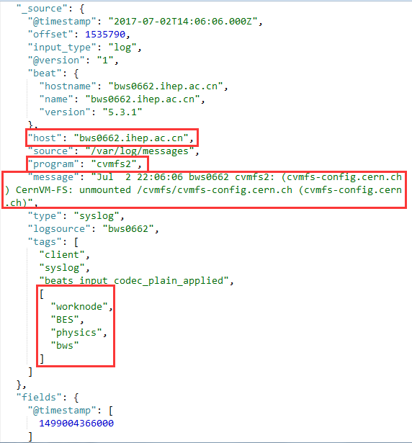
数据处理
syslog监控数据
采用filebeat过滤无效日志。
Logstash采用grok模块正则抽取相关字段数据。

Slide 17
数据处理
condorjob监控数据
采用解析脚本解析jobinfo，录入mysql展示（原有监控方式）。
Logstash采用jdbc-input模块同步jobmysql的数据信息，同时二次拆分jobinfo信息。

Slide 18
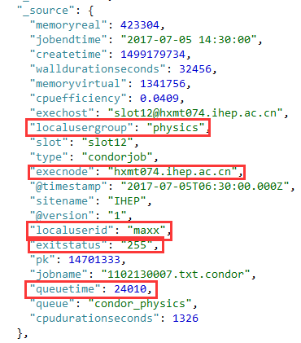
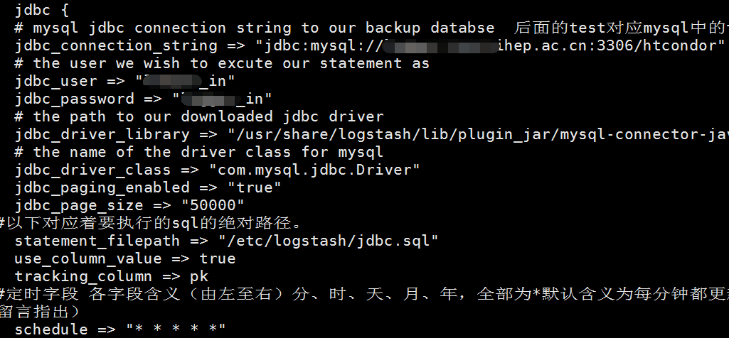
数据处理
condorjob监控数据

Slide 19
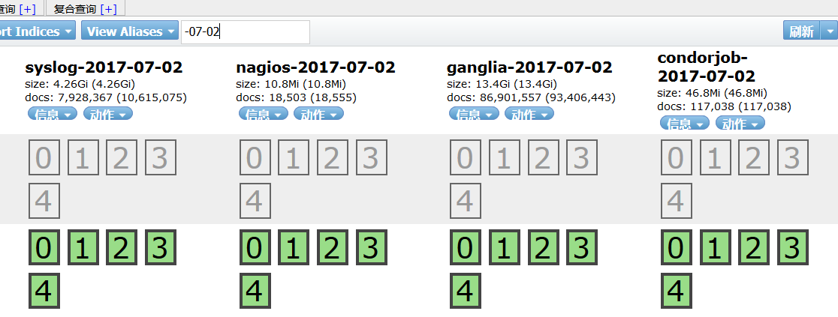
系统应用
日采集能力

Slide 20
系统应用
Grafana数据源配置
将多来源的数据索引放置到展示面板的数据源。

Slide 21
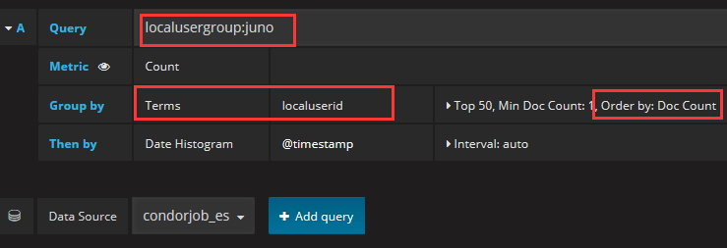
系统应用
Job分组统计
根据job的实验组属性，按用户查询作业分布情况。

Slide 22
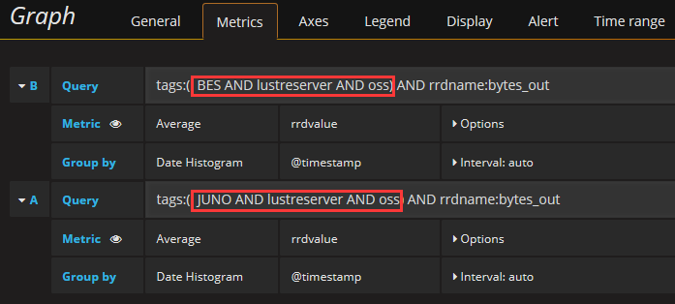
系统应用
设备属性分组统计
根据Lustre服务器的实验组属性，查询服务器网络流量。

Slide 23
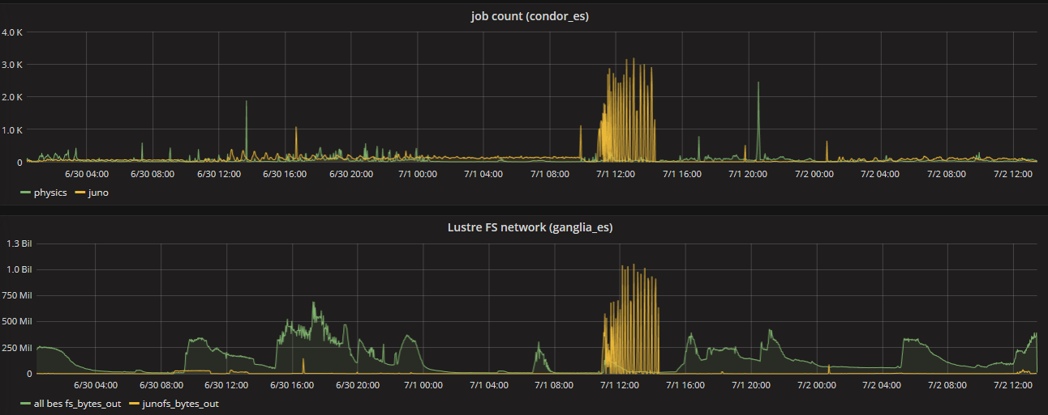
系统应用
分组作业分布和Lustre服务器流量关联展示

Slide 24
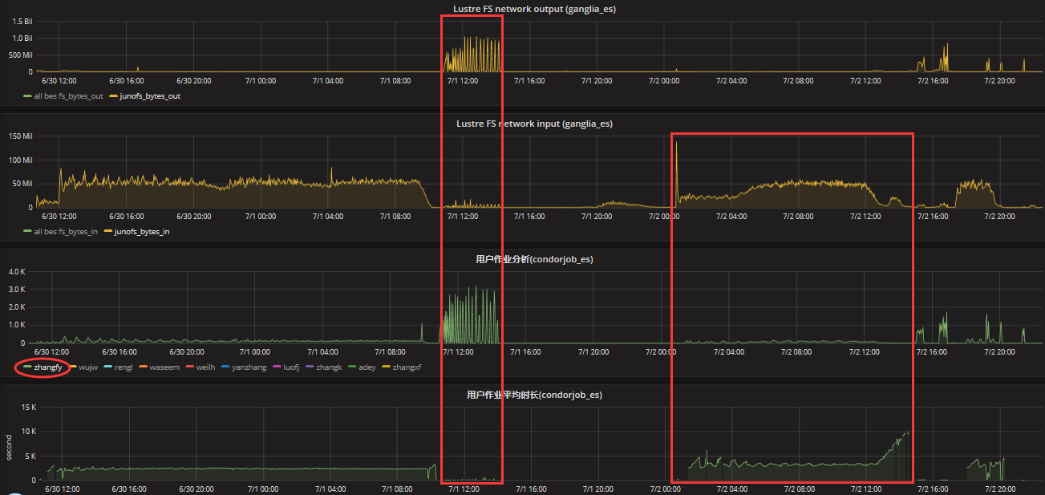
系统应用
作业属性和Lustre服务器流量关联展示

Slide 25
总结
该集群监控系统，灵活配置数据采集工具，实现了对多种监控数据的归集和统一存储。通过引入节点、服务标签库，丰富监控数据的特征属性，实现了标签查询对分散监控数据的整合。
使用开源可视化工具，实现了多种来源监控数据的统一展示。助力系统管理员分析作业和发现异常服务器的触发原因。
未来计划：增强数据挖掘功能，引入建立异常服务模型，结合数据流处理技术快速标定数据标签，为集群管理员提供更高级的监控依据。

